Slide 1


Slide 2

TUẦN 17
Ôn tập, kiểm tra: Các bài hát trong chủ đề học kì 1

Slide 3




ÔN BÀI REO VANG BÌNH MINH
HĐ: THỰC HÀNH-LUYỆN TẬP
Reo vang reo, ca vang ca cất
tiếng hát vang rừng xanh
Hát kết hợp gõ đệm theo nhịp

Slide 4

1 HS lĩnh xướng
Lớp hòa giọng
HÁT: Câu 1,3,5
HÁT: Câu 2,4,6,7
ÔN BÀI CON CHIM HAY HÓT
HĐ: THỰC HÀNH-LUYỆN TẬP

Slide 5
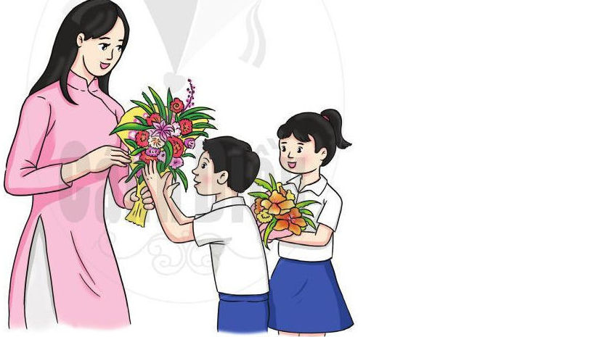
HĐ: VẬN DỤNG-SÁNG TẠO
Hỏi một vài câu hỏi:
Câu 1: Bài hát có sắc thái như thế nào
Câu 2: Nội dung ý nghĩa của bài hát?
Câu 3: Qua bài hát này nhắc nhở các em cần làm gì?

Slide 6

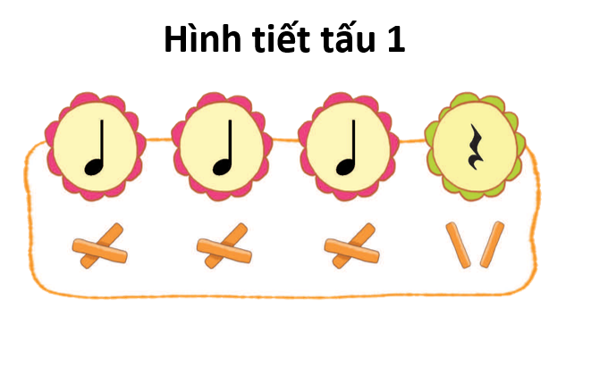
ÔN BÀI ĐỊA PHƯƠNG BA NGỌN NẾN LUNG LINH
HĐ: THỰC HÀNH-LUYỆN TẬP
-Ôn lại:

Slide 7

Câu 1: Ba là cây nến vàng
Câu 2 :Mẹ là cây nến xanh
Câu 3:Con là cây nến hồng
Câu 4: Ba ngọn nến lung linh
Câu 5: A à á a a
Câu 6: Thắp sáng một gia đình
Hát với gõ phách với âm hình

Slide 8


